Slide 1

TRƯỜNG TIỂU HỌC PHÚC LỢI

Slide 2


Slide 3



Notes:
- Tìm chỗ phía trước cái bàn của em
- Tìm chỗ phía sau bạn bên cạnh em
- Tìm chỗ ở giữa hai bạn nữ
.,..

Slide 4


Tiết 2

Slide 5


Slide 6
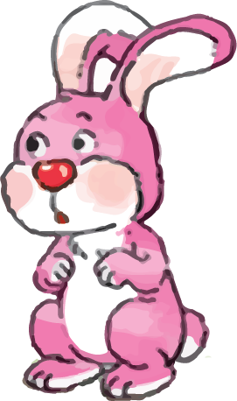

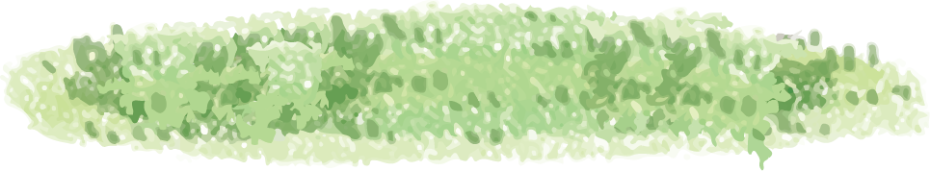
Trái
Phải
Nêu vị trí của rùa và thỏ.

Slide 7
Phải - Trái
- Bên phải là rùa.
- Bên trái là thỏ.

Slide 8
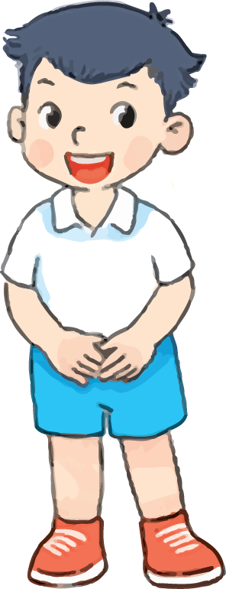
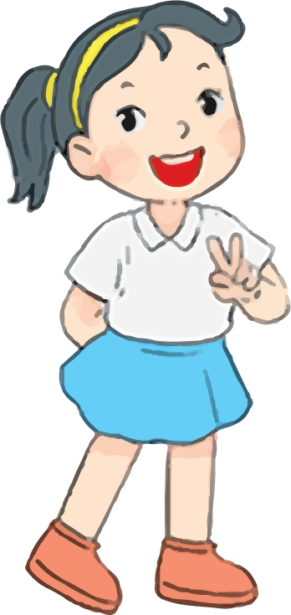

Nêu vị trí của các bạn theo thứ tự từ trái sang phải.
1
2
3
Mai
Nam
Rô-bốt

Slide 9

Ở giữa
Phải
Trái

Slide 10


Slide 11

1
Bên phải là khối hình nào, bên trái là khối hình nào?
Trái
Phải

Slide 12
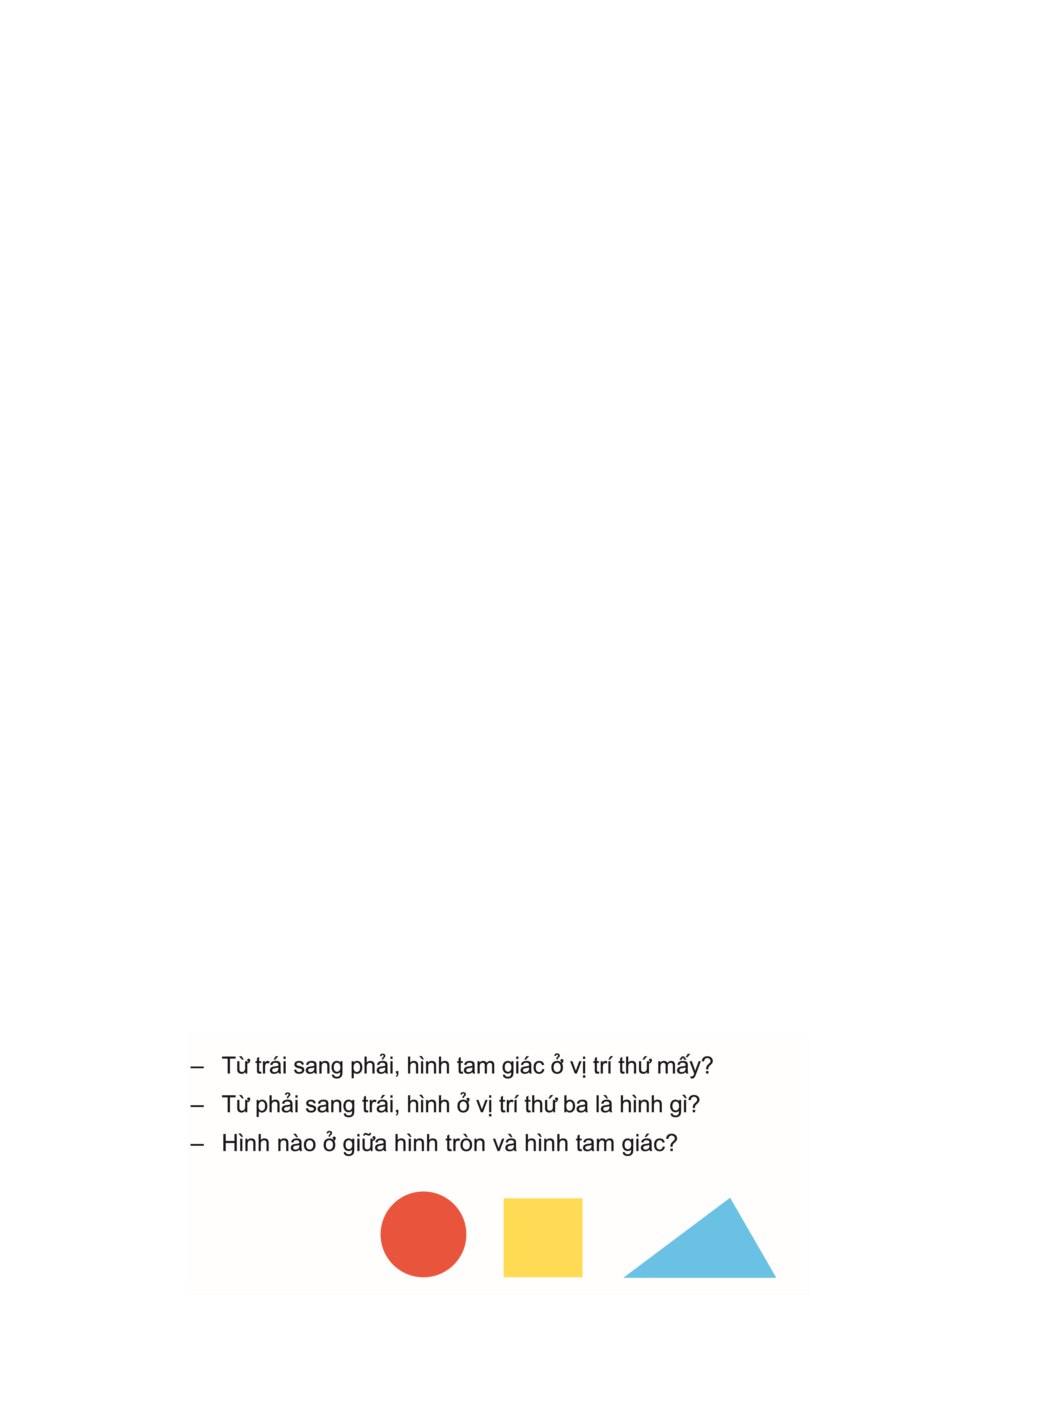
2
Trả lời câu hỏi:
3
?
- Từ trái sang phải, hình tam giác ở vị trí thứ
- Từ phải sang trái, hình ở vị trí thứ ba là hình
?
tròn
?
- Hình ở giữa hình tròn và hình tam giác.
vuông

Slide 13
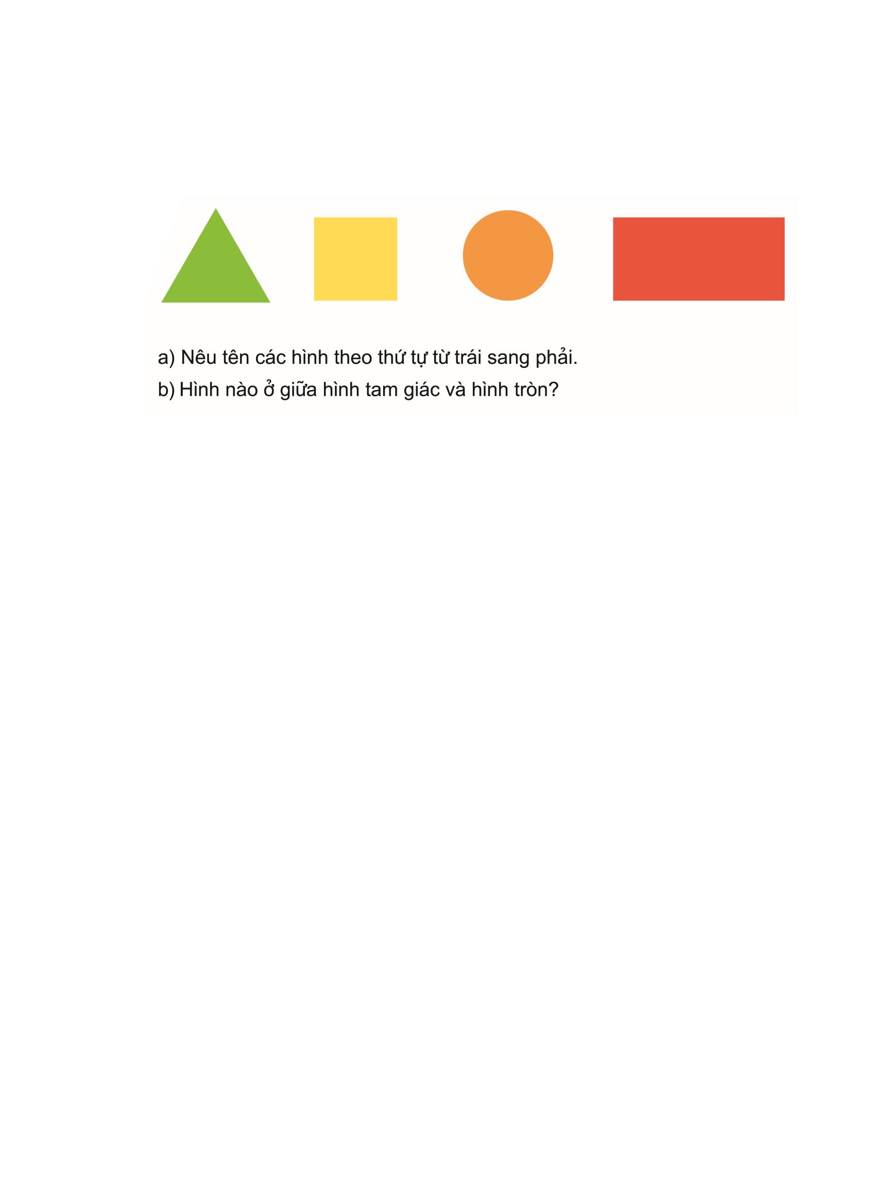

3
a) Nêu tên các hình từ trái sang phải.
Trái
Phải
Hình tam giác
Hình vuông
Hình tròn
Hình chữ nhật

Slide 14
3
b) Hình nào ở giữa hình tam giác và hình tròn?
Ở giữa
Hình vuông ở giữa hình tam giác và hình tròn.

Slide 15
4
a) Ở khối lập phương A
mặt trên
Mặt trước tô màu gì?
Mặt trên tô màu gì?
Mặt bên phải tô màu gì?
đỏ
mặt bên phải
xanh
mặt trước
vàng
A

Slide 16
4
b) Ở khối lập phương B
mặt trên
Mặt trước tô màu gì?
Mặt trên tô màu gì?
Mặt bên phải tô màu gì?
xanh
mặt bên phải
vàng
mặt trước
đỏ
B

Slide 17


Slide 18
Thực hiện lần lượt các động tác sau:
- Giơ tay phải.
- Giơ tay trái.
- Vỗ nhẹ tay trái vào vai phải.
- Vỗ nhẹ tay phải vào vai trái.

Slide 19


